Slide 1
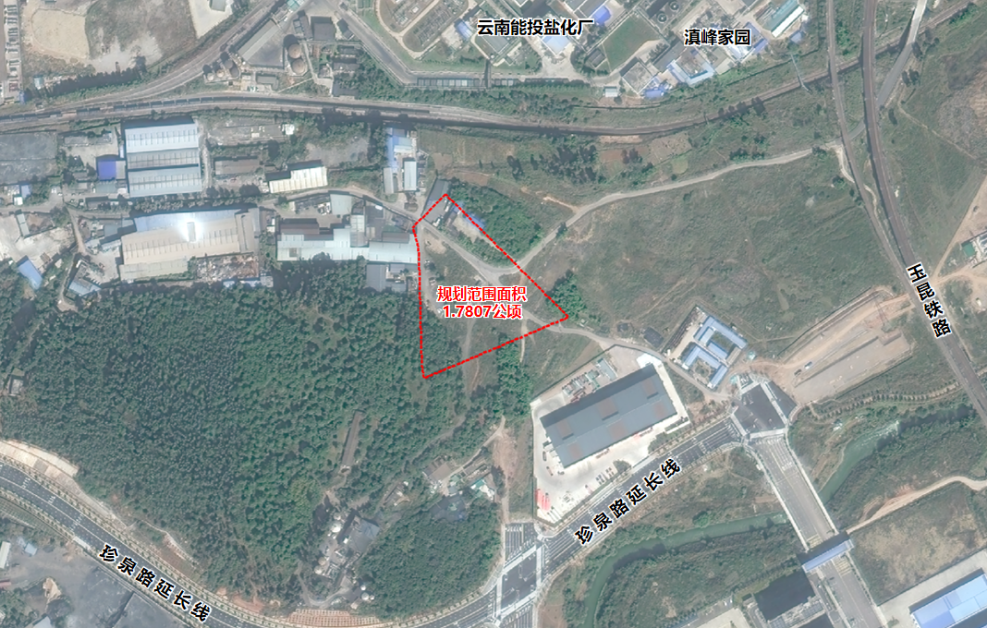
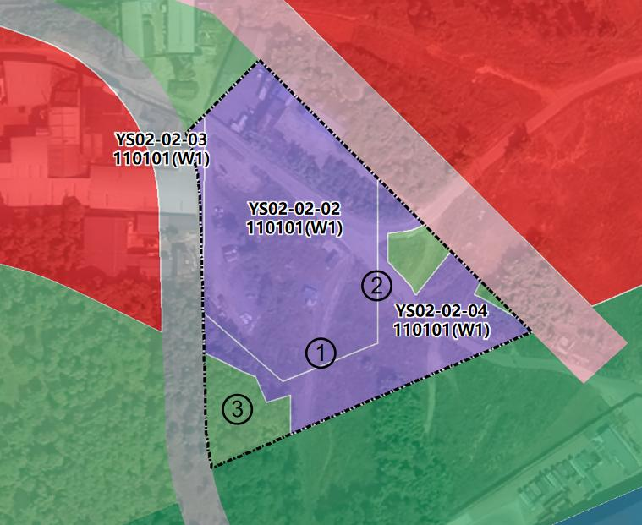
《安宁市圆山单元YS02-02-02地块控制性详细规划维护》批后公布
批准情况： | 安宁市自然资源局详细规划维护方案审定意见书（安宁市自然资维护〔2026〕13号）。
公布时间： | 2026年9月24日
公布途径： | 安宁市人民政府门户网站
区位图
经批准的用地规划图
土地利用规划图：
调整后用地布局图
地块编码 | 土地使用性质代码 | 土地使用性质 | 土地使用兼容性 | 用地面积（㎡） | 容积率 | 建筑密度（%） | 绿地率 （%） | 建筑限高(m) | 配套设施 | 机动车停车泊位配建标准 | 备注
YS02-02-02 | W1 | 一类物流仓储用地 | —— | 10262 | 0.7≤FAR≤1.5 | — | 10≤G≤20 | 36 | - | 按照《安宁市山地城镇规划管理指导意见（修订）》或《昆明市城乡规划管理技术规定》执行 | 容积率、建筑高度与原土地出让合同、规划条件保持一致
YS02-02-03 | W1 | 一类物流仓储用地 | —— | 248 | 0.7≤FAR≤1.5 |  | 10≤G≤20 | 36 | - |  | -
YS02-02-04 | W1 | 一类物流仓储用地 | —— | 5074 | 0.7≤FAR≤1.5 |  | 10≤G≤20 | 36 | - |  | -
调整后地块指标表
安宁市人民政府连然街道办事处 安宁市自然资源局

